Slide 1
Metodologias de Desenvolvimento de Sistemas CCT 0431
Email: andre.luiz.braga2000@gmail.com
Favor enviar um email com o assunto “CCT0431-<Turma>”
para ser incluído na lista de distribuição)
Material do curso disponível em:https://github.com/andrelb2000/CURSOS
Prof. André Luiz Braga
M.Sc - COPPE/UFRJ / D.Sc – IBM Silicon Valley Lab / COPPE / UFRJ
IBM Certified Sr. IT Architect / Open Group

Slide 2
Metodologias de Desenvolvimento de Sistemas Aula 4
Prof. André Luiz Braga
M.Sc - COPPE/UFRJ
D.Sc – IBM Silicon Valley Lab / COPPE / UFRJ
IBM Certified Sr. IT Architect / Open Group

Slide 3
Projeto de Desenvolvimento de Sistemas Conteúdo Programático
Ferramentas CASE UML
Astah – Versão gratuita individual estudante
Rational - Poderosa mas paga
StarUML – Paga barata
“Lúcifer” (LucidChart) – Online Free
Modelo de Classes

Slide 4
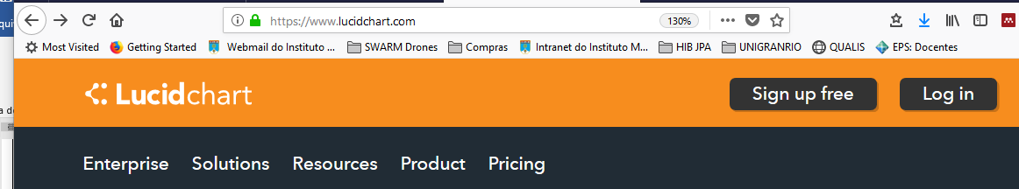
Projeto de Desenvolvimento de Sistemas “Lúcifer” - LucidChart
“tentativa”
www.lucidchart.com

Slide 5
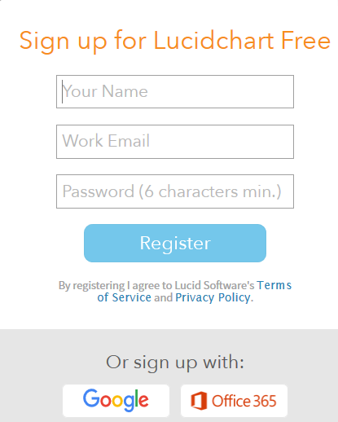

Projeto de Desenvolvimento de Sistemas “Lúcifer” - LucidChart

Slide 6
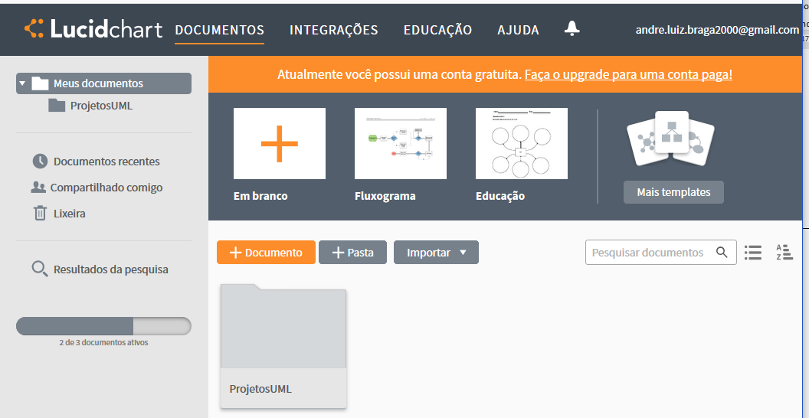
Projeto de Desenvolvimento de Sistemas “Lúcifer” - LucidChart

Slide 7
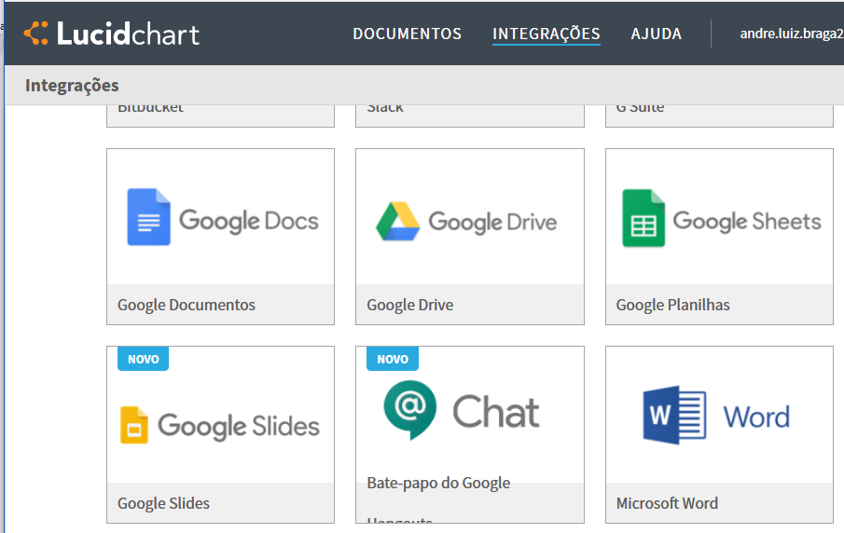
Projeto de Desenvolvimento de Sistemas “Lúcifer” - LucidChart

Slide 8
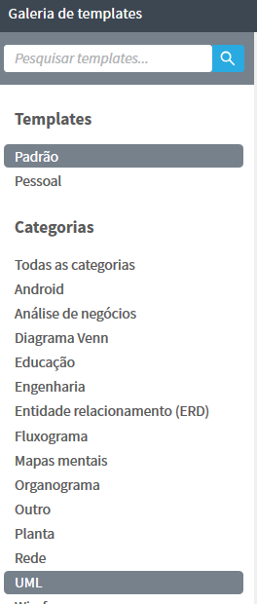
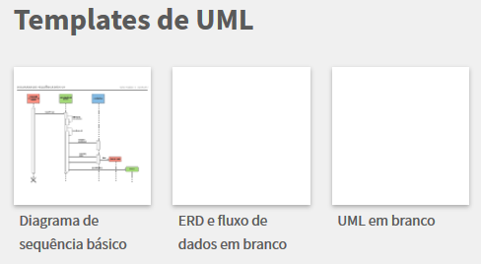
Projeto de Desenvolvimento de Sistemas “Lúcifer” - LucidChart

Slide 9
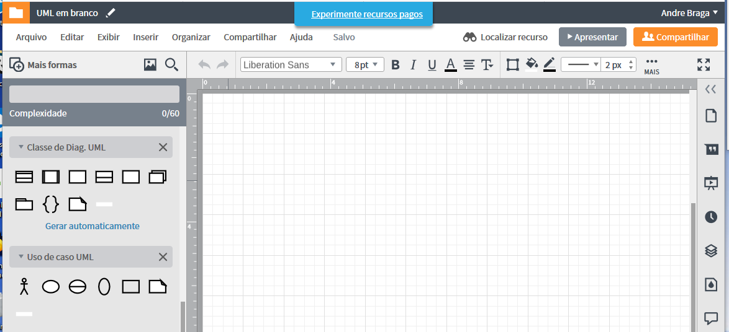
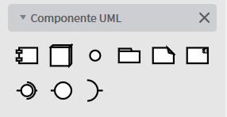
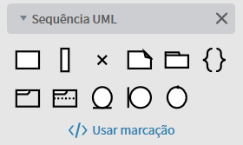
Projeto de Desenvolvimento de Sistemas “Lúcifer” - LucidChart

Slide 10
Metodologias de Desenvolvimento de Sistemas Modelo de Classes
Classes
Métodos e Atributos
Herança
Modificadores de acesso
Associação e Agregação

Slide 11
Metodologias de Desenvolvimento de Sistemas Modelo de Classes
Classes ➔ Objetos (Variaveis)
Encapsulamento
Especialização
Foco no objeto e nao nos processos
Métodos e Atributos
Atributos – Modificadores de Acesso
Privados
Protegidos
Públicos
Métodos
“Getters” and “Setters”
Em geral públicos
Encapsular processos

Slide 12
Diagramas de arquitetura de projeto Diagrama de classes
Herança
Simples – Herdada de uma outra classe.
Interfaces – Devem implementar todos os métodos
Classes Abstratas – Nao pode instanciar objetos
Herança múltipla – Apenas por interfaces
Associação e Agregação
Associação → (Todo-Parte) Mesmo sendo múltipla, a classe pai precisa das partes. Ex. Empresa tem vários departamentos.
Agregação → Detem propriedade e pode existir sem as partes. Numero de filhos indefinido Ex. Empresa tem vários funcionários.

Slide 13
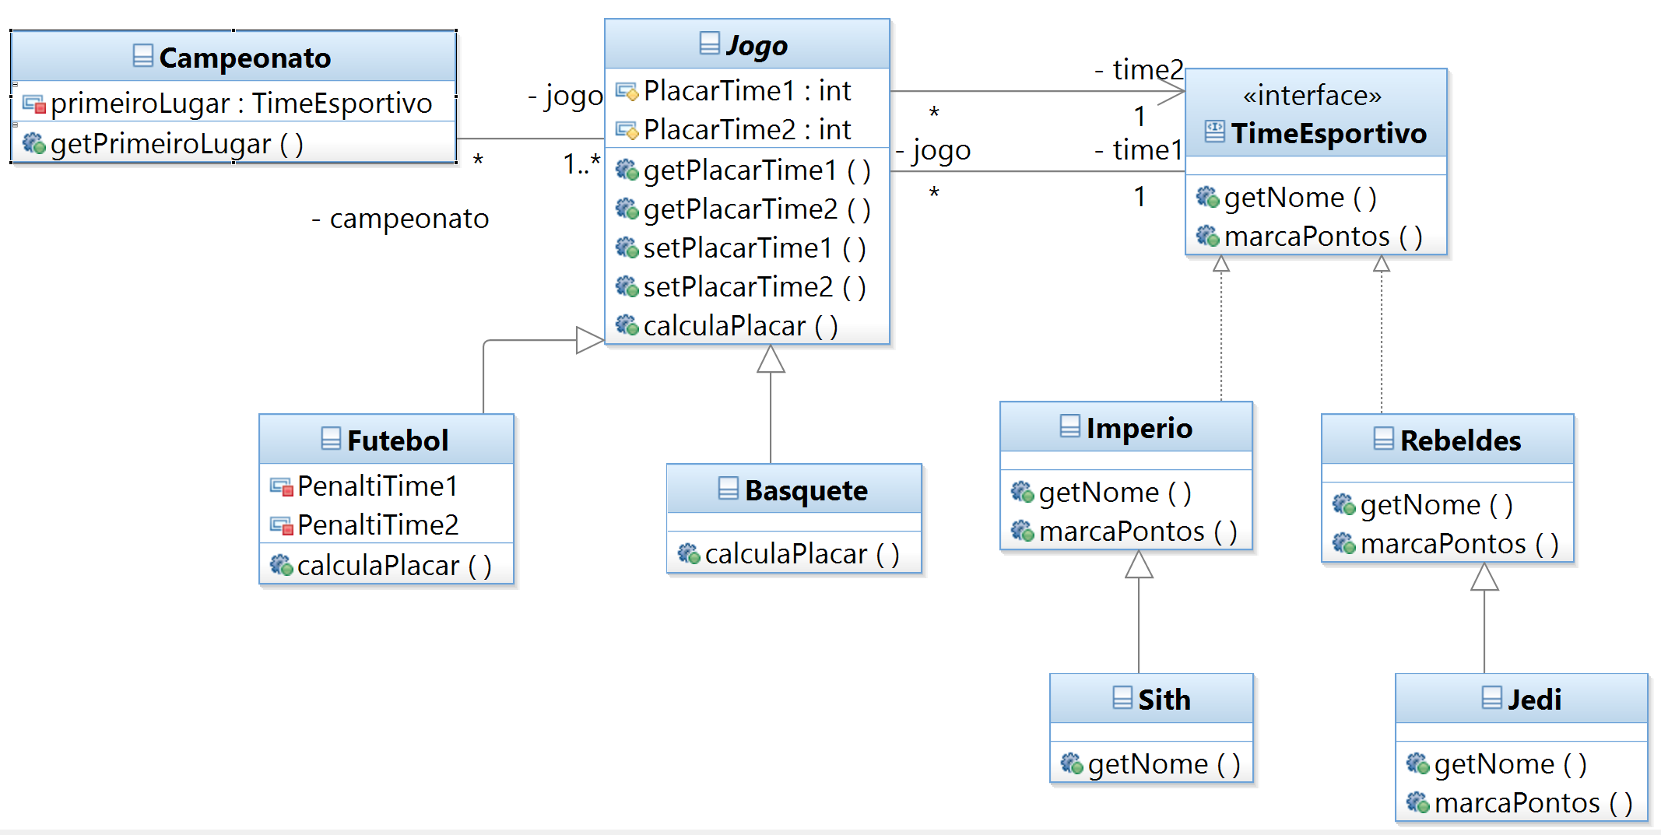
Diagramas de arquitetura de projeto Diagrama de classes - UML

Slide 14
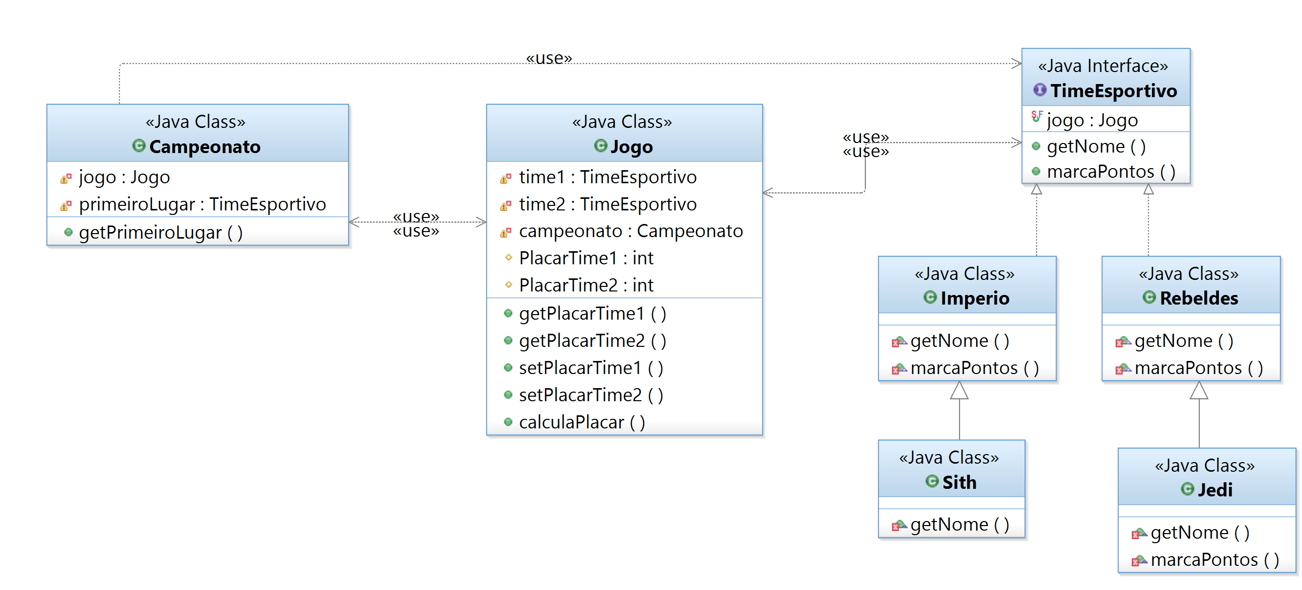
Diagramas de arquitetura de projeto Diagrama de classes - JAVA

